Slide 1
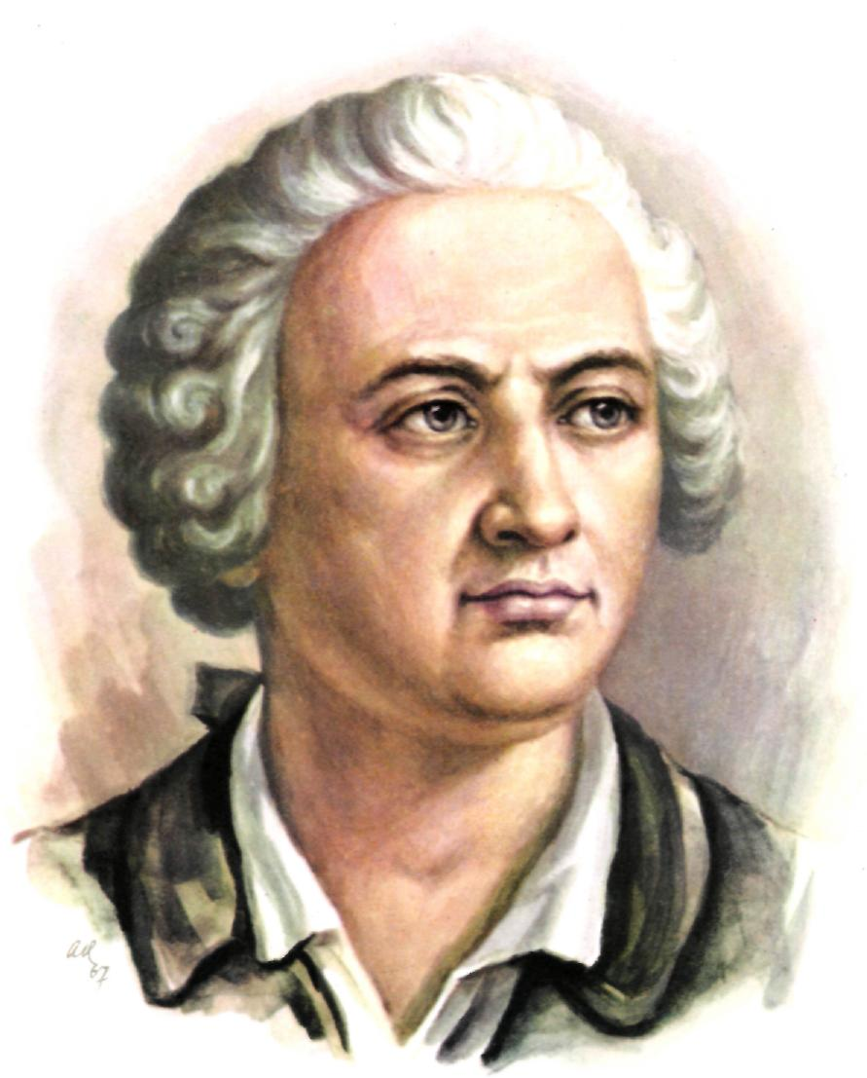
Эпиграф урока:
«Пусть кто-нибудь попробует вычеркнуть из математики степени, и он увидит, что без них далеко не уедешь»
М.В. Ломоносов

Slide 2
С
Т
А
Н
Д
А
Р
Т
10
7
9
0,25
3
9
0,1
7
-6
8
А
12
-14
Н
3 ∙ 3
=
9
2 : 2
=
0,25
Т
-5
-6
3
15
-14
3 : 3
Д
7 ∙ 7
7
=
=
6
-3
-4
Р
-1
10
С
10 ∙10 ∙10
0,1
0,1
=
=

Slide 3
Стандарт (от англ. – standard) (универсальный энциклопедический словарь)
образец, эталон, модель,
с которым сопоставляются,
сравниваются подобные
объекты, процессы.

Slide 4
Стандартный
вид
числа

Slide 5
Устный счет
 | Выполните умножение | Представьте выражение в виде степени с основанием 10
10·10·10·10·10 ·10
100·100·100
1000·1000·1000
0,1·0,1·0,1·0,1
0,01·0,001
1 000 000
10⁶
1 000 000
10⁶
1 000 000 000
10⁹
0,0001
10⁻⁴
0,00001
10⁻⁵

Slide 6
Масса Земли
5 980 000 000 000 000 000 000 т.
Размер вируса гриппа: 0,000000103 м.
Удобно ли записывать числа в таком виде?

Slide 7
Масса Земли
5 980 000 000 000 000 000 000 т.
= 598 • 10¹⁹ т.
= 59,8 • 10²⁰ т.
= 5,98 • 10²¹ т.

Slide 8
Размер вируса гриппа: 0,000000103 м.
= 103 • 10^{–9} м.
= 10,3 • 10^{–8} м.
= 1,03 • 10^{–7} м.

Slide 9
Стандартный вид числа А
А = а · 10^{k}
Где 1 ≤ а < 10,
k є Z
k − порядок числа

Slide 10
ЗАПИСЬ В СТАНДАРТНОМ ВИДЕ

Slide 11
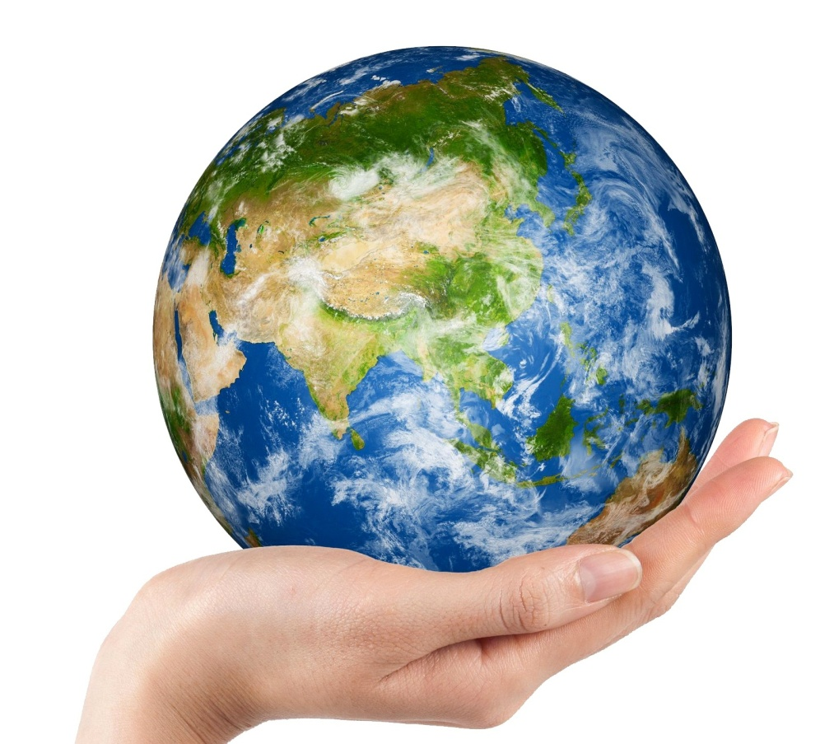
В стандартном виде можно представить любое положительное число.
Масса Земли:
5 980 000 000 000 000 000 000 т.
= 5,98 • 10²¹ т.

Slide 12
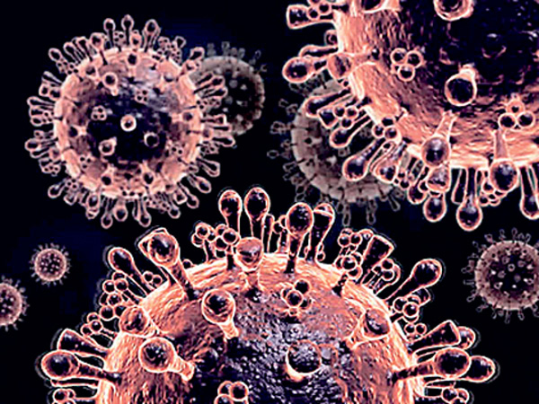
В стандартном виде можно представить любое положительное число.
Размер вируса гриппа: 0,000000103 м.
= 1,03 • 10^{–7} м.

Slide 13
1,392 • 10⁹ м − диаметр Солнца
1,7 • 10⁻¹⁹ м − масса атома водорода
5 • 10⁻⁸ кг − масса крыла мухи
5,5 • 10⁷ кг − масса Останкинской башни
5 • 10⁻³ км/ч − скорость улитки
4,5 • 10⁰ км/ч − скорость человека

Slide 14
270 | 27 ∙ 10¹ |  | 0,00088 | 0,88 ∙ 10⁻³
 | 2,7 ∙ 10² |  |  | 8,8 ∙ 10⁴
 | 0,27 ∙ 10³ |  |  | 8,8 ∙ 10⁻⁴
35600000 | 3,56 ∙ 10⁷ |  | 53,67 | 53,67 ∙ 10¹
 | 3,56 ∙ 10 ⁻⁷ |  |  | 0,5367 ∙ 10⁻²
 | 35,6 ∙ 10⁶ |  |  | 5,367 ∙ 10¹
П
К
Н
Т
Н
А
Н
Н
А
А
А
И
Е
О
Т
О
-9
10
(греч. NANOS – карлик)

Slide 15
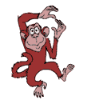
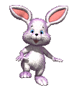
Физминутка
Мы осанку исправляем,
Спинку дружно прогибаем
Вправо, влево мы нагнулись
До носочков дотянулись
Плечи вверх, назад и вниз
Улыбайся и садись

Slide 16
-6
6
6
6
1
4 ∙ 10
1,024∙10
6 ∙ 10
1,024∙10
2,156∙10
В
О
Р
О
Н
7
10 000 000 =
10
-1
6
0
6
-4
-5
8,5∙10
1,024∙10
4,2∙10
1,024∙10
2,82∙10
5,08∙10
К
О
Л
О
Д
А
8
100 000 000 =
10

Slide 17
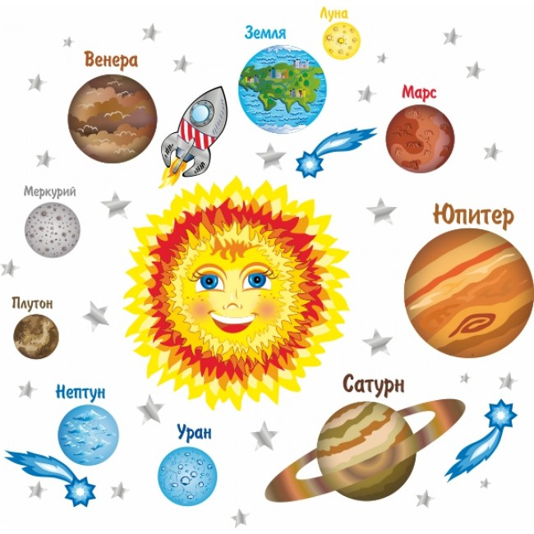
Расположите планеты в порядке удаления их от Солнца
Планета | Расстояние
Венера | 1,082 · 10⁸
Земля | 1,495 · 10⁸
Меркурий | 5,790 · 10⁷
Марс | 2,280 · 10⁸
Нептун | 4,497 · 10⁹
Плутон | 5,947 · 10⁹
Сатурн | 1,427 · 10⁹
Уран | 2,871 · 10⁹
Юпитер | 7,781 · 10⁸

Slide 18
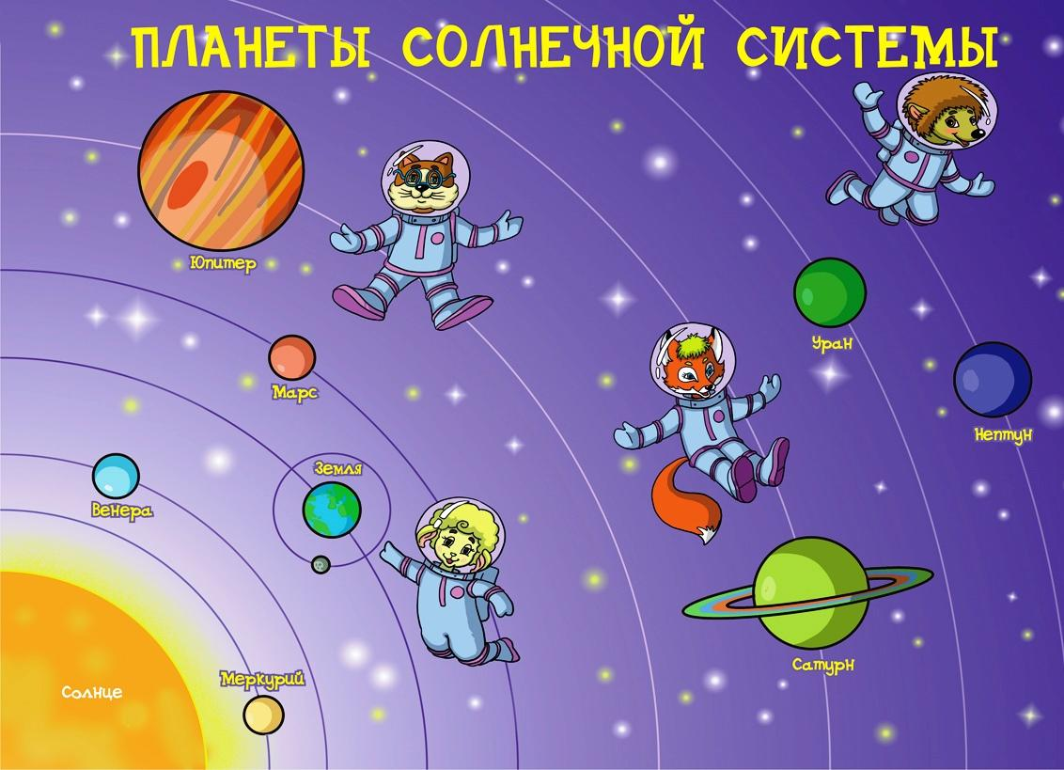

Slide 19
Домашнее задание:
п.8.3; № 603
2) Придумать задачи из различных областей знаний (химия, физика, астрономия, биология), где фигурируют числа, записанные в стандартном виде.

